Slide 1
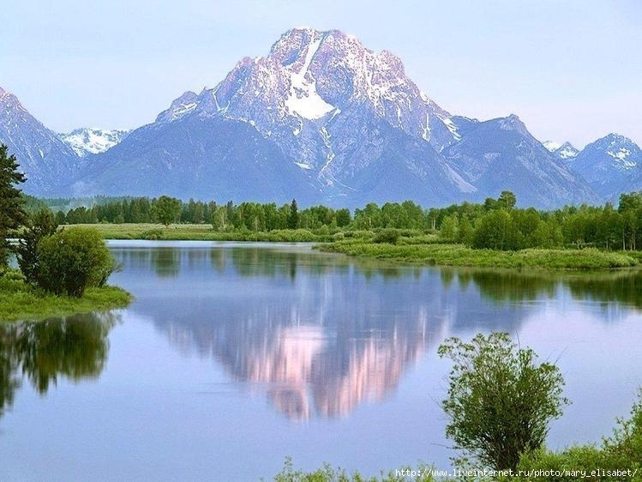
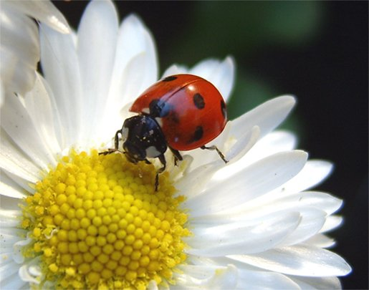
Термины в стихах (авторские)
Биология
Знаем твёрдо, не от скуки:
«Биос» –жизнь, «логос» – наука
Парфёнова Г. А.,
учитель биологии
МБОУ «СОШ №28»
г.Балаково
Саратовской области

Slide 2
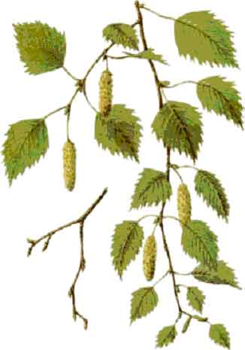
Простой лист берёзы
Лист я простой, осенью – золотой.
Черешком прикрепляюсь к веточке,
Жилки мои, как сеточки.
А весной роняет слёзы моё дерево…(берёза)

Slide 3

Сложный лист каштана
Узнать меня, конечно, можно,
Хотя зовусь листом я сложным.
Семь пластинок к черешку
Прикрепляю и расту.
Весной наряжаю
В красивый кафтан
Своё дерево…(каштан)

Slide 4
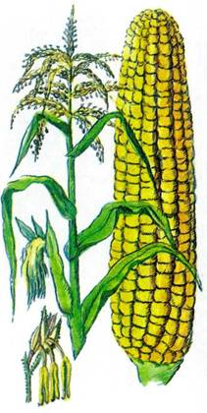
Злак
К стеблю я креплюсь иначе,
Потому я - лист сидячий.
Жилкование моё параллельное.
Вы узнали меня , наверное?
Прикрепление такое
Имеет каждое растение…(зерновое)
Вы не вспомните никак?
Это, точно, будет…(злак)

Slide 5
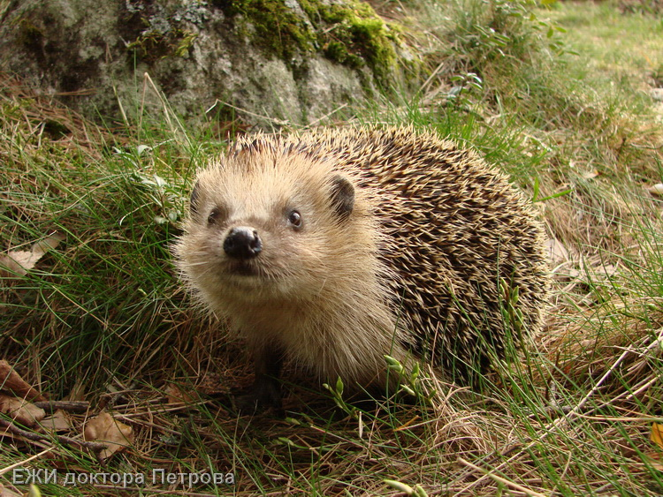
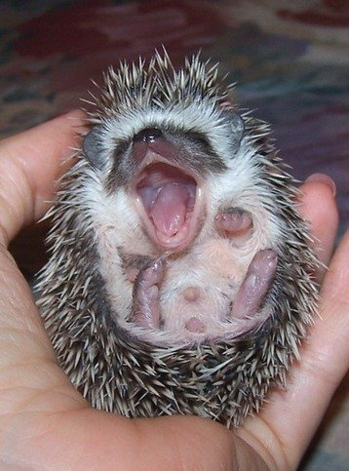
Отряд Насекомоядные
Нет извилин у меня –
Знает вся моя семья.
Гладкий мозг мне не преграда.
Зверь я – насекомоядный.
На кого зверёк похож?
Ну, конечно, это - ёж!

Slide 6
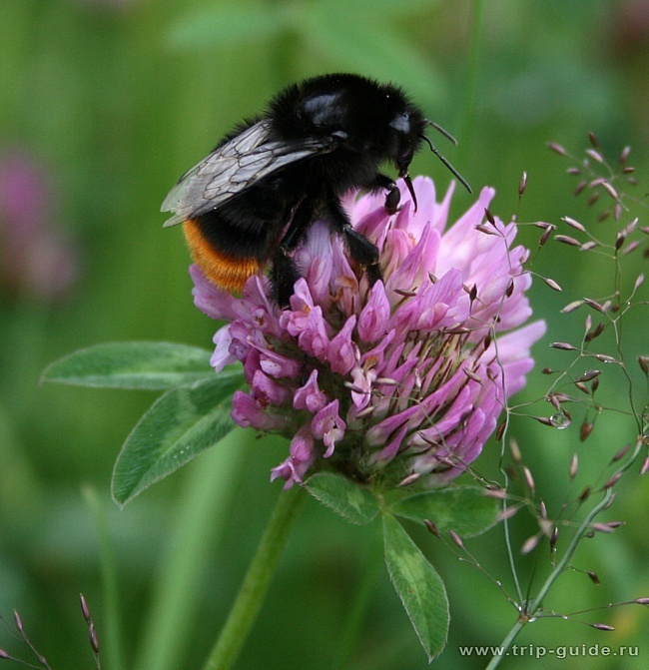
Симбиоз
Важно в поле шмель летает,
Клевер бойко опыляет.
Мне ответьте на вопрос:
Что такое симбиоз?

Slide 7
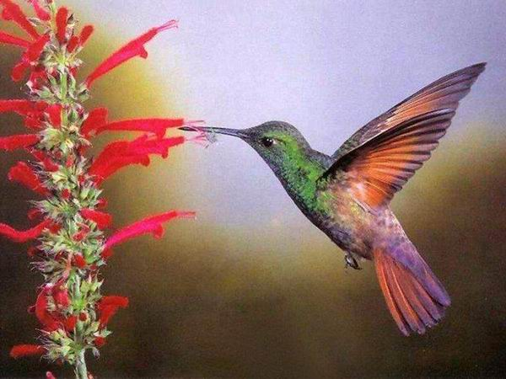
Колибри
Что за птичка-невеличка?
Диво-дивное та птичка:
Пообедает нектаром,
Опылит цветочек даром
И засунет в него нос,
Образуя симбиоз.

Slide 8
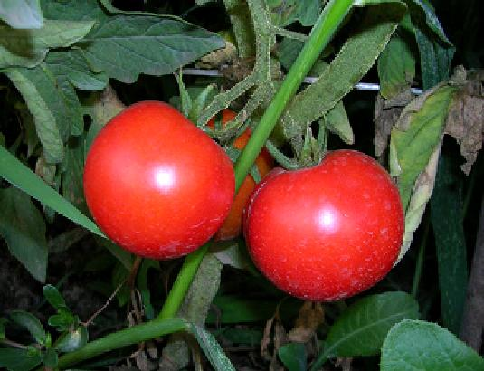
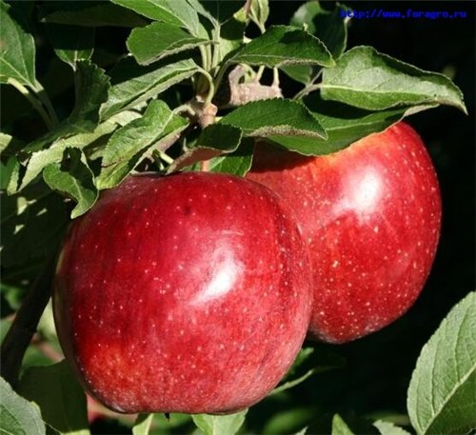
Автотроф
Жиры, белки и углеводы
Синтезирует народу.
Накормить людей готов
Растение-автотроф.

Slide 9
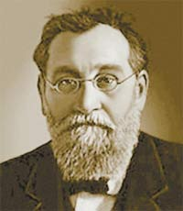
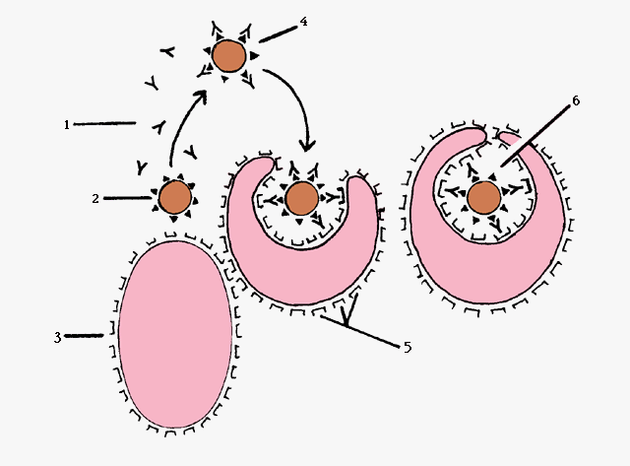
И.И. Мечников
Враг пробрался в организм!
Что за наглость и цинизм?!
В бой вступают лейкоциты:
Здесь не нужен, уходи ты!
К вам, ребята, мой вопрос:
Кто открыл фагоцитоз?

Slide 10
Интернет-ресурс к авторским стихам
http://images.yandex.ru/yandsearch?ed=1&text=%D0%B6%D0%B8%D0%B2%D0%B0%D1%8F%20%D0%BF%D1%80%D0%B8%D1%80%D0%BE%D0%B4%D0%B0&p=7&img_url=img1.liveinternet.ru%2Fimages%2Ffoto%2Fb%2F3%2F470%2F2359470%2Ff_12740368.jpg&rpt=simage
http://images.yandex.ru/
http://images.yandex.ru/yandsearch?ed=1&text=%D1%84%D0%BE%D1%82%D0%BE%20%D0%B1%D0%BE%D0%B6%D1%8C%D1%8F%20%D0%BA%D0%BE%D1%80%D0%BE%D0%B2%D0%BA%D0%B0&p=9&img_url=i059.radikal.ru%2F0906%2Fa2%2F8de710bcaa7a.jpg&rpt=simage
http://images.yandex.ru/yandsearch?ed=1&text=%D0%BB%D0%B8%D1%81%D1%82%20%D0%B1%D0%B5%D1%80%D0%B5%D0%B7%D1%8B&p=9&img_url=rarog-kursk.narod.ru%2Flib%2Fkrasiteli%2Fpic%2Fbereza.jpg&rpt=simage
http://images.yandex.ru/yandsearch?rpt=simage&img_url=s04.radikal.ru%2Fi177%2F0912%2F7c%2F74373bbd5bb9.jpg&ed=1&text=%D0%BB%D0%B8%D1%81%D1%82%20%D0%BA%D0%B0%D1%88%D1%82%D0%B0%D0%BD%D0%B0&p=16
http://images.yandex.ru/yandsearch?ed=1&text=%D0%B7%D0%BB%D0%B0%D0%BA&p=13&img_url=stoletnik.narod.ru%2Fenc%2Ft2%2F7.files%2Fimage098.jpg&rpt=simage
http://images.yandex.ru/yandsearch?rpt=simage&img_url=i024.radikal.ru%2F0909%2F16%2Fc75c9868efb0.jpg&ed=1&text=%D1%84%D0%BE%D1%82%D0%BE%20%D1%91%D0%B6&p=4
http://images.yandex.ru/yandsearch?ed=1&text=%D1%88%D0%BC%D0%B5%D0%BB%D1%8C%20%D0%BD%D0%B0%20%D0%BA%D0%BB%D0%B5%D0%B2%D0%B5%D1%80%D0%B5&p=0&img_url=stat18.privet.ru%2Flr%2F0a14e162c0b6402e20d4ec7fe8a163b5&rpt=simage

Slide 11
http://images.yandex.ru/yandsearch?ed=1&text=%D0%BA%D0%BE%D0%BB%D0%B8%D0%B1%D1%80%D0%B8&p=0&img_url=www.kontorakuka.ru%2Fcountries%2Fnorthamerica%2Fbrazil%2Fjpeg%2Famaz11.jpg&rpt=simage
http://images.yandex.ru/yandsearch?ed=1&text=%D1%82%D0%BE%D0%BC%D0%B0%D1%82%D1%8B&p=1&img_url=dachnaya-zhizn.ru%2Fwp-content%2Fuploads%2Fphoto_162213.jpg&rpt=simage
http://images.yandex.ru/yandsearch?rpt=simage&ed=1&text=%D1%8F%D0%B1%D0%BB%D0%BE%D0%BA%D0%BE%20%D0%BD%D0%B0%20%D0%B2%D0%B5%D1%82%D0%BA%D0%B5&p=6&img_url=s47.radikal.ru%2Fi118%2F1006%2F7e%2Fa3eba8ec17f1.jpg
http://images.yandex.ru/yandsearch?rpt=simage&img_url=www.zn.ua%2Fimg%2Fst_img%2F2007%2F677%2F677-15f3-.jpg&ed=1&text=%D0%BC%D0%B5%D1%87%D0%BD%D0%B8%D0%BA%D0%BE%D0%B2&p=0
http://images.yandex.ru/yandsearch?rpt=simage&img_url=www.merriam-webster.com%2Fmw%2Fart%2Fmed%2Fphagocyt.gif&ed=1&text=%D1%84%D0%B0%D0%B3%D0%BE%D1%86%D0%B8%D1%82%D0%BE%D0%B7&p=5

